Slide 1
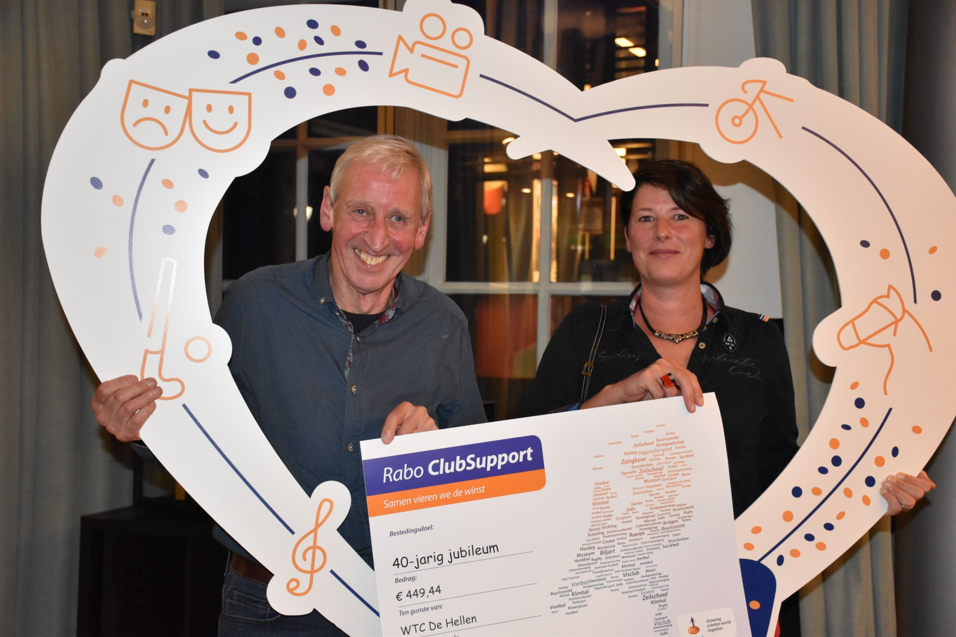

Slide 2
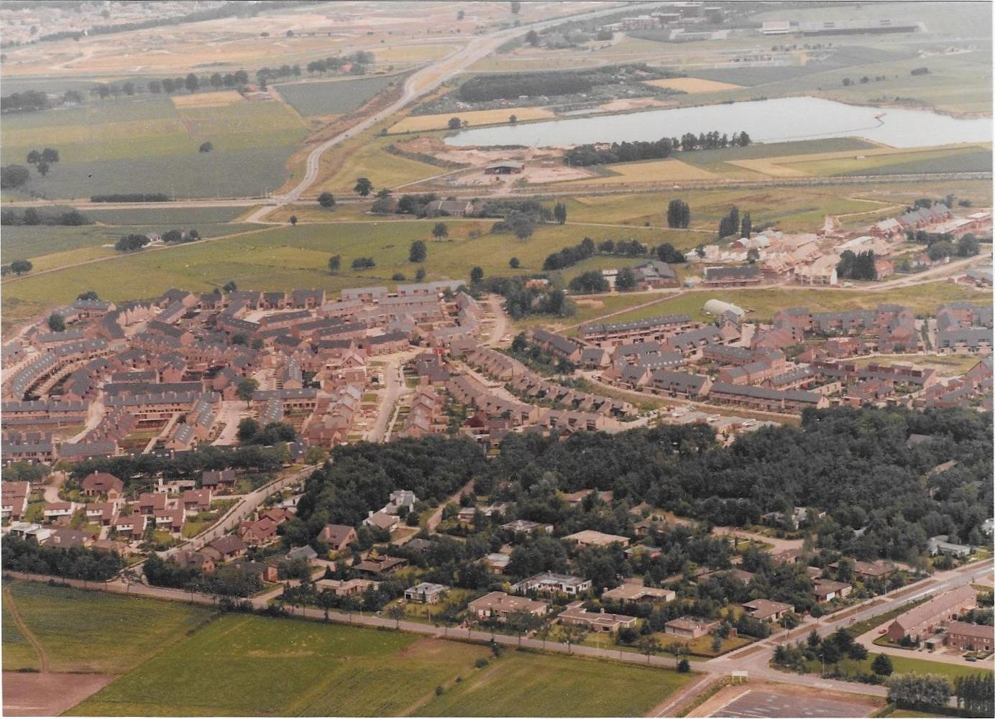
40 Jaar WTC De Hellen

Slide 3
Het begin
9 mei 1980
Moederdag
Initiatief Ad Schrijver, Kees de Volder en Klaas Maaijen
Kom naar de Deel
Oerroute 4 Bultjes
Ongeveer 25 deelnemers
Ontvangst elke zondag door partners na de rit

Slide 4
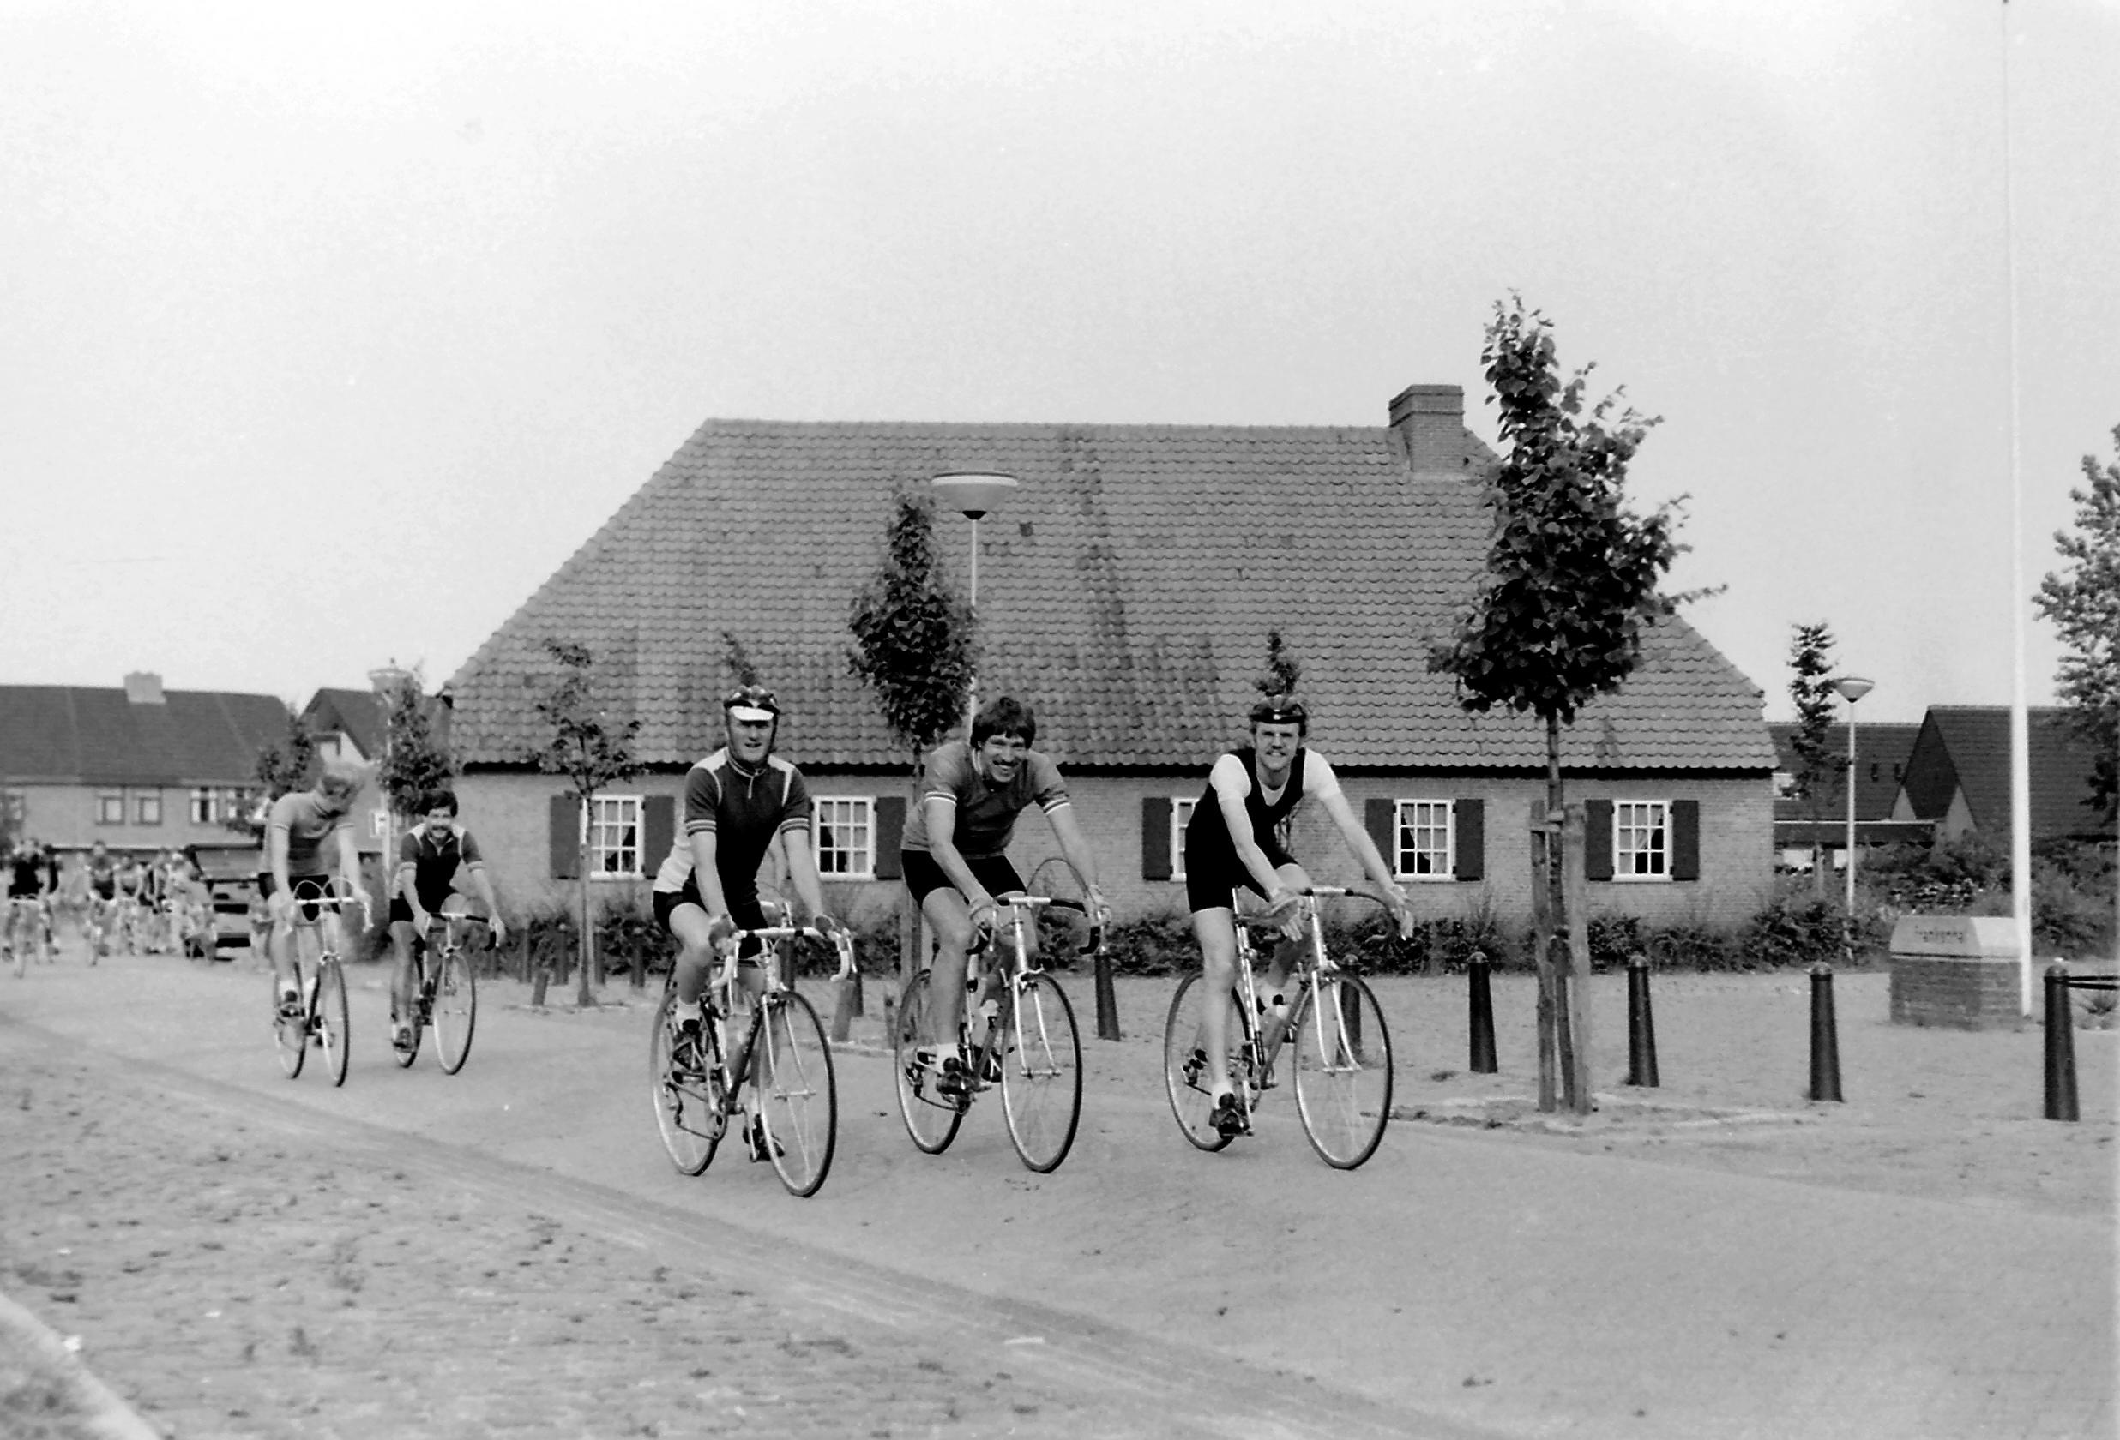
Vertrek bij De Deel

Slide 5
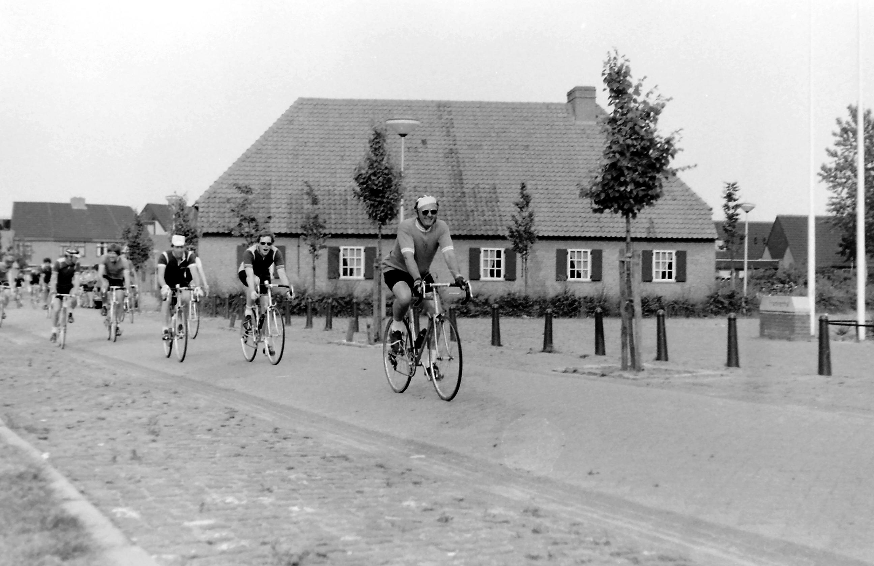
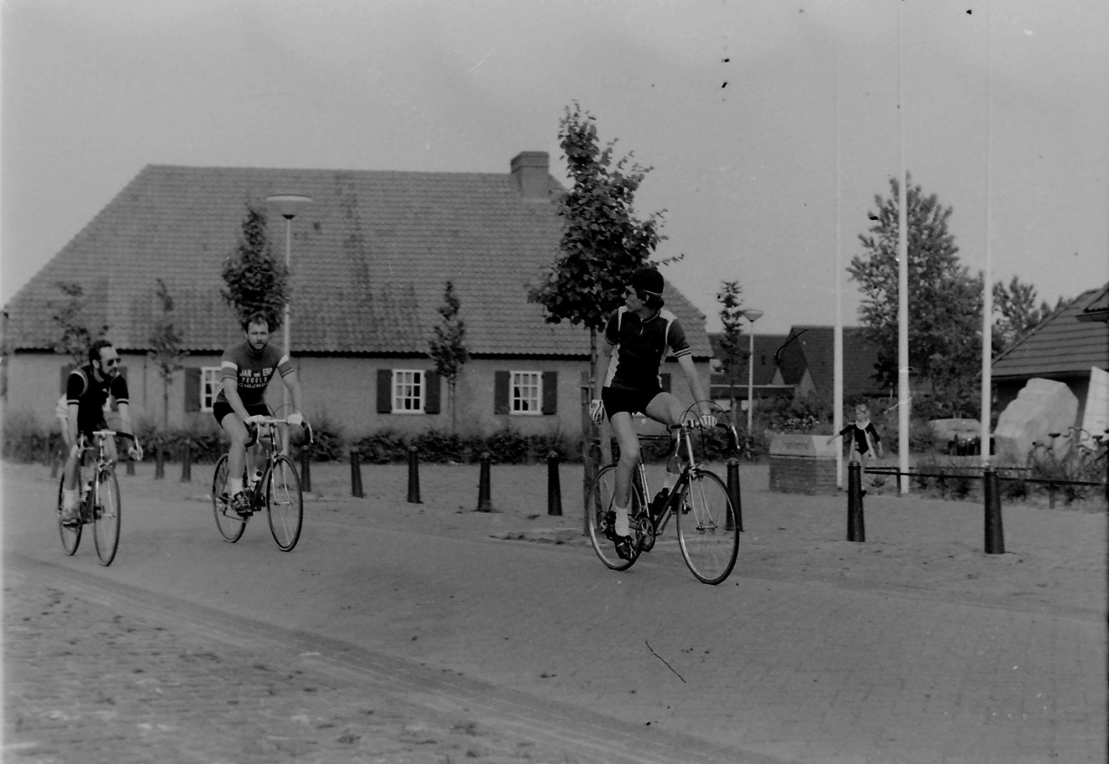
Vertrek bij de Deel.
Let op:
- Eenheid?
Hoofdbedekking?
Techniek.

Slide 6
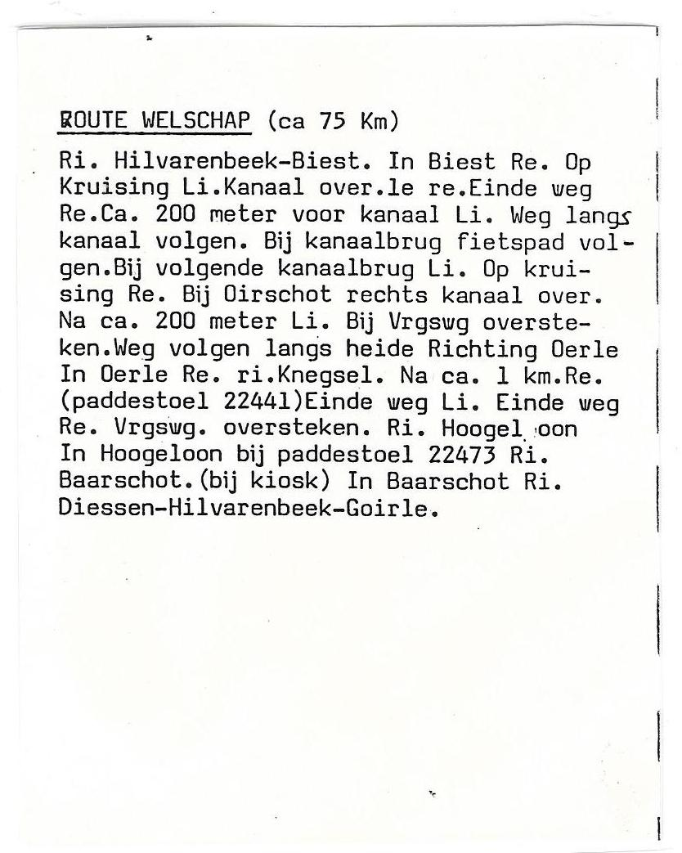
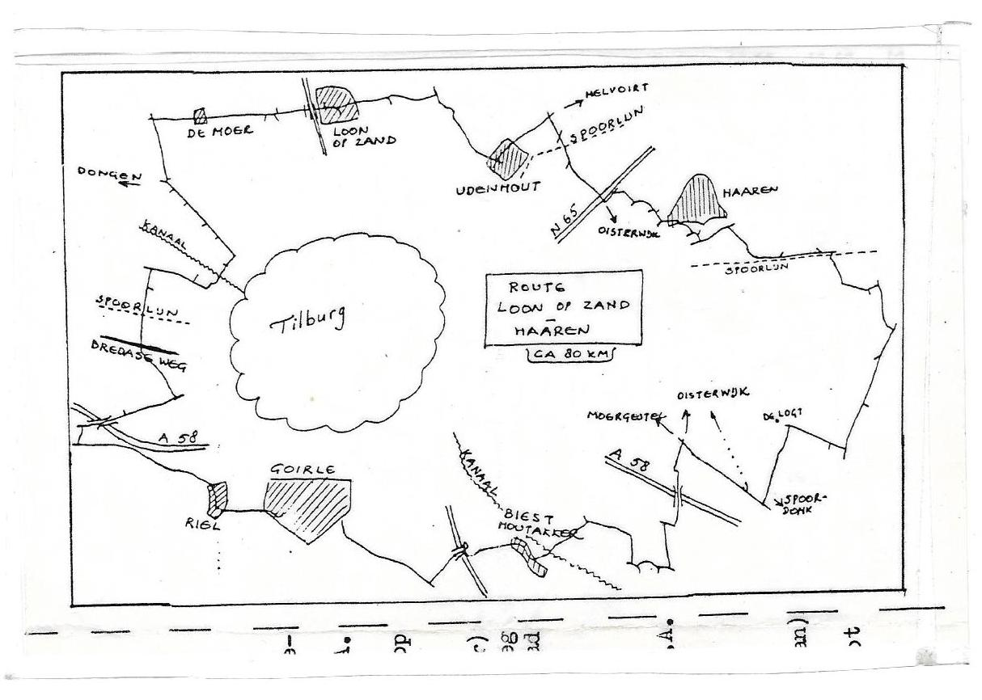
De routes

Slide 7
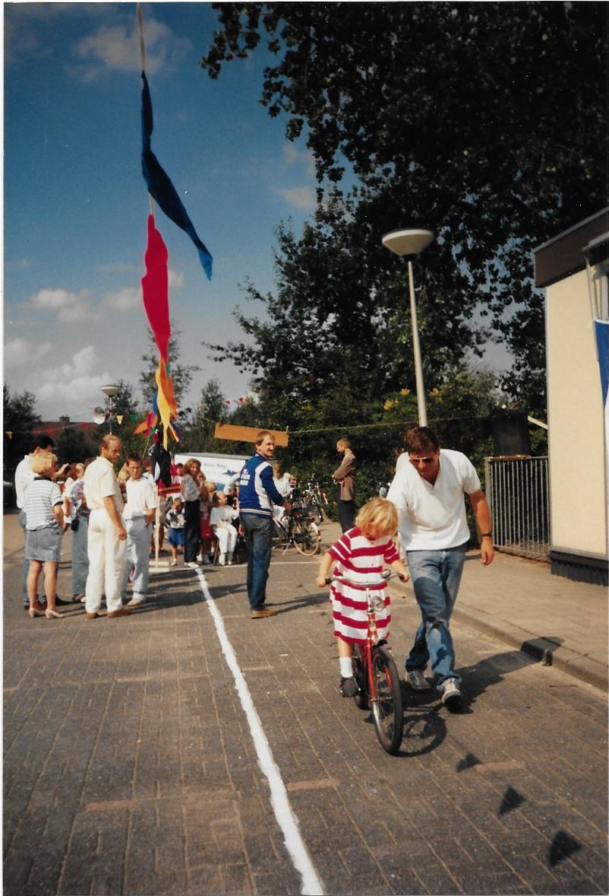
Activiteiten in het begin
Langzaam fietsen voor de jeugd

Slide 8
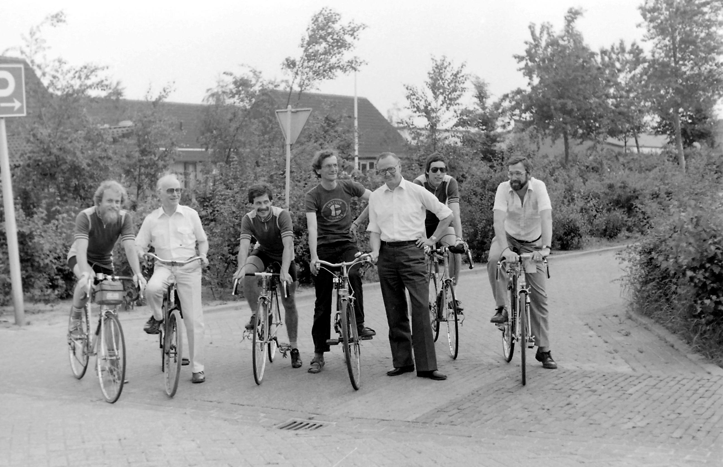

Activiteiten in het begin
Langzaam fietsen voor de jeugd
Organisatie fietsavondvierdaagse

Slide 9
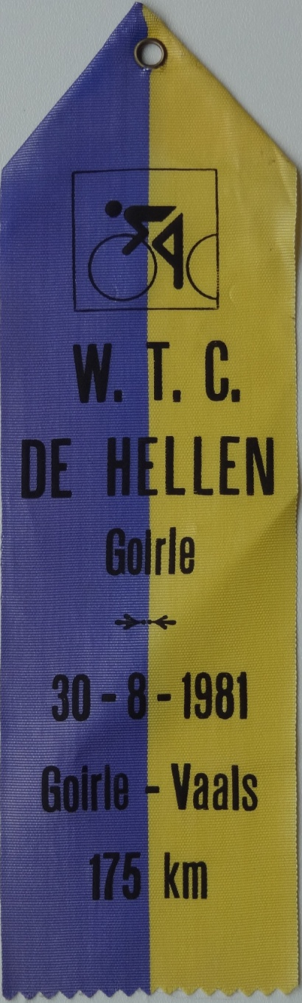
Goirle-Vaals
Tilburg-Vaals als voorbeeld
Werd onze eerste club klassieker
Met eerste vrouw in het peloton
Manier om nieuwe leden te
krijgen
We werden opgehaald door onze
partners (en kinderen) op de
Vaalserberg.

Slide 10
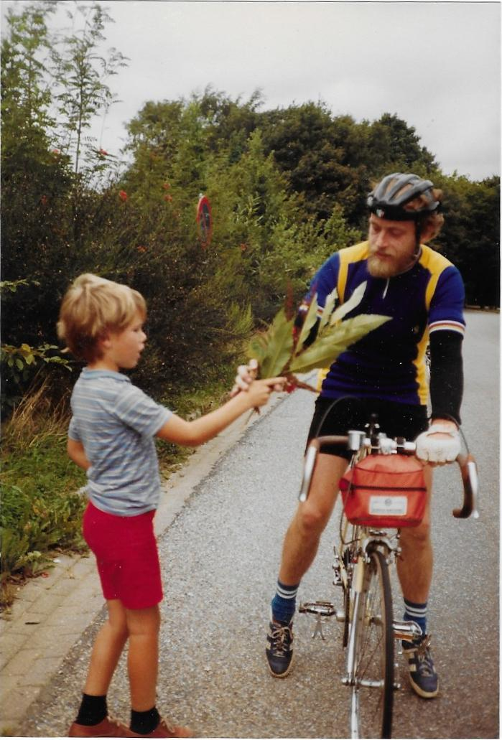
Goirle-Vaals
Tilburg-Vaals als voorbeeld
Werd onze eerste club klassieker
Met eerste vrouw in het peloton
Manier om nieuwe leden te
krijgen
We werden opgehaald door onze
partners (en kinderen) op de
Vaalserberg.

Slide 11
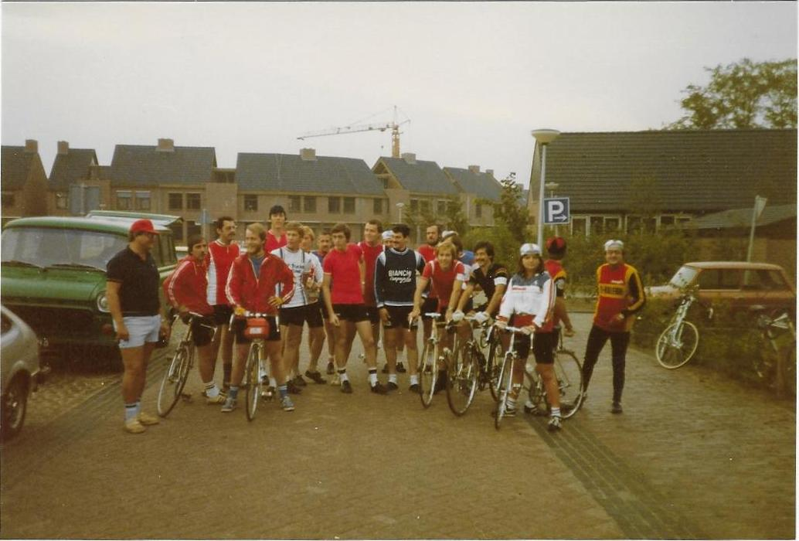
De start der dapperen

Slide 12
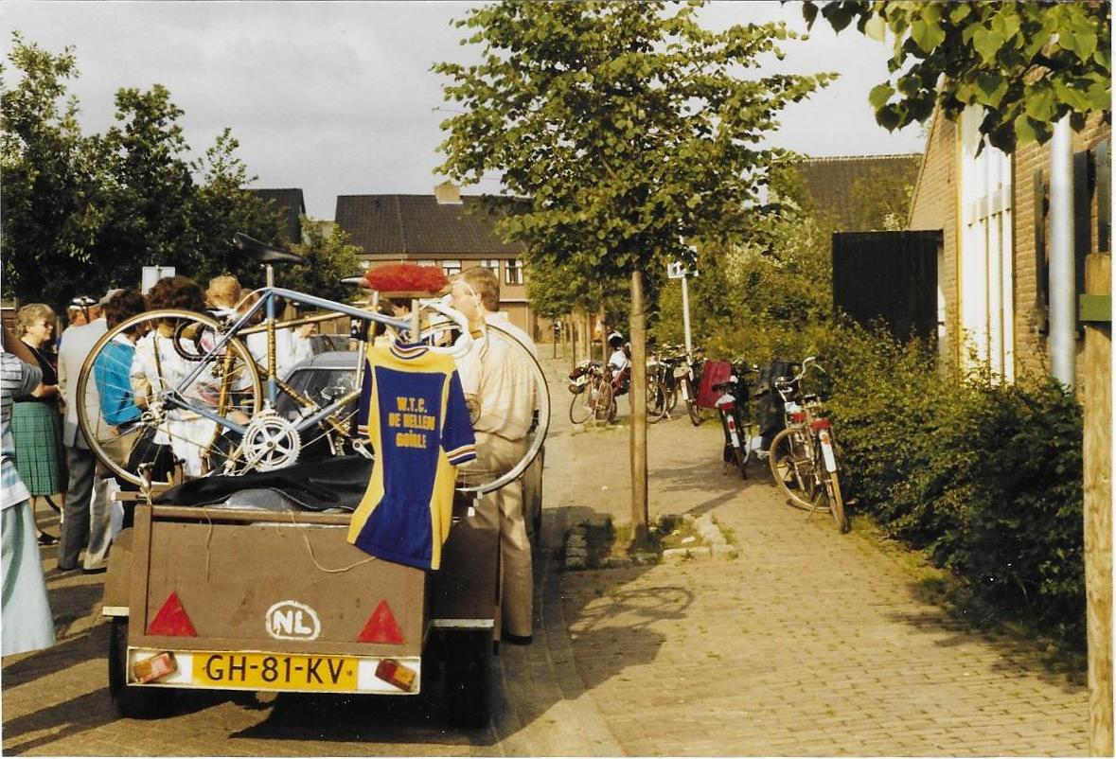
De bezemwagen

Slide 13
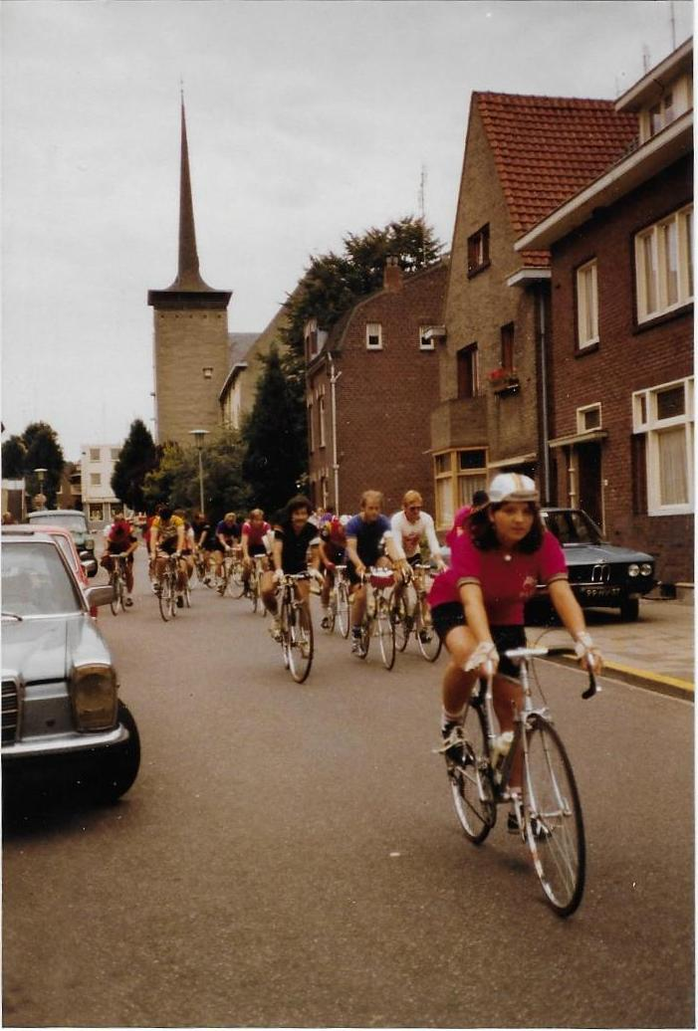
Eerste vrouw in het peloton

Slide 14
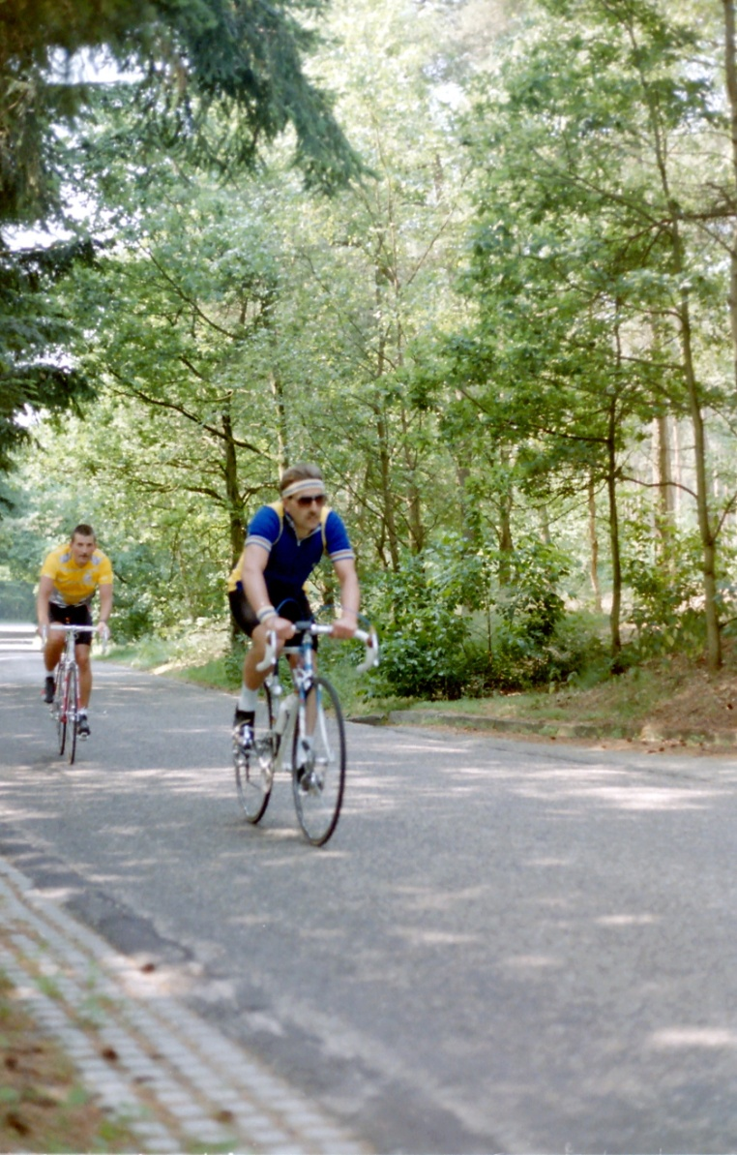
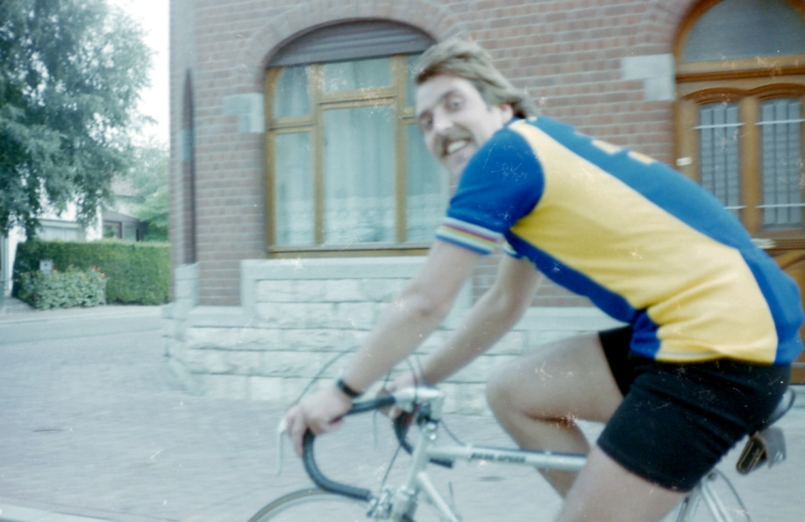
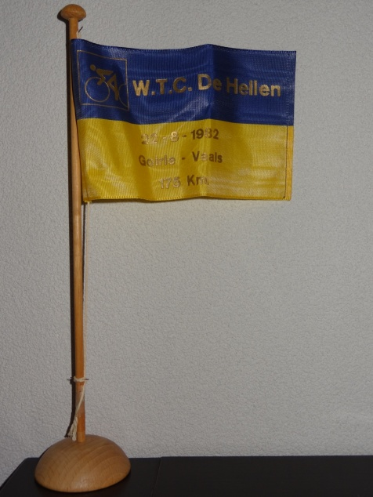
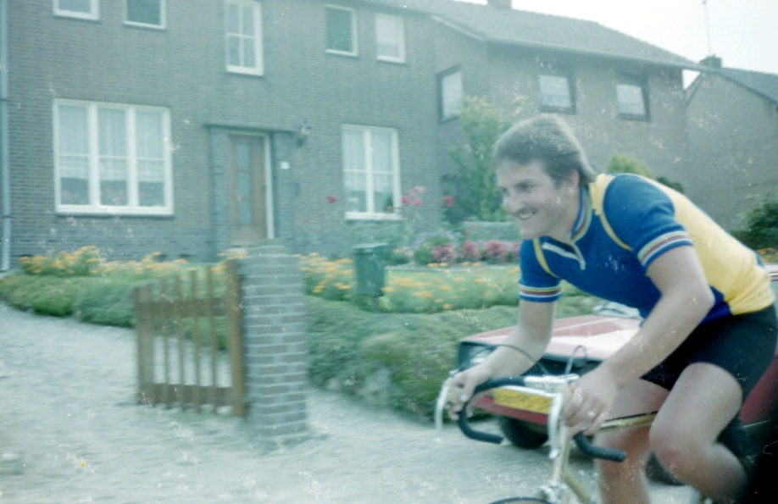
Eerste eigen club shirt

Slide 15
1983: een idee

Slide 16
1983: een idee
1984: de voorbereiding

Slide 17
1983: een idee
1984: de voorbereiding
1985: De Tweedaagse

Slide 18
1983: een idee
1984: de voorbereiding
1985: De Tweedaagse
Rondje IJsselmeer

Slide 19
1983: een idee
1984: de voorbereiding
1985: De Tweedaagse
Rondje IJsselmeer
290 + 235 km = 525 km

Slide 20
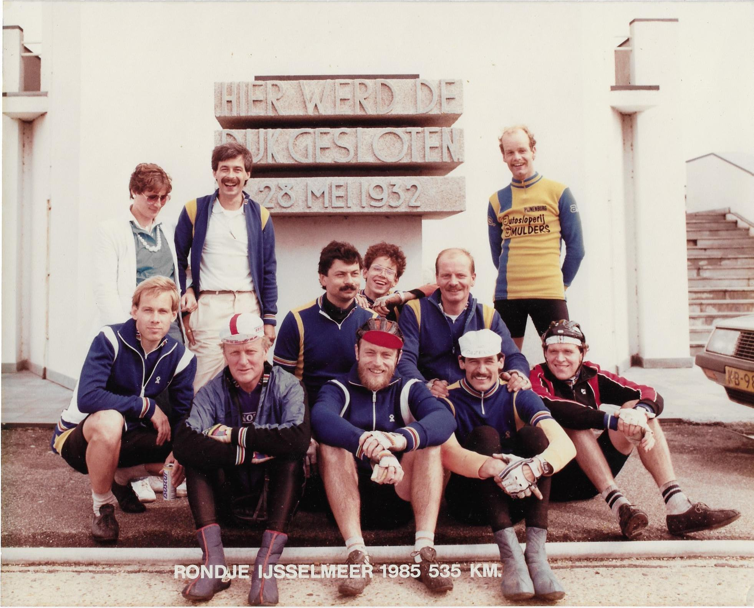
9 fietsers en 2 chauffeurs
Carla Ton
Christian Geert-Jan Noud Hans
Gerard Ad Gerrit Peter Jack

Slide 21
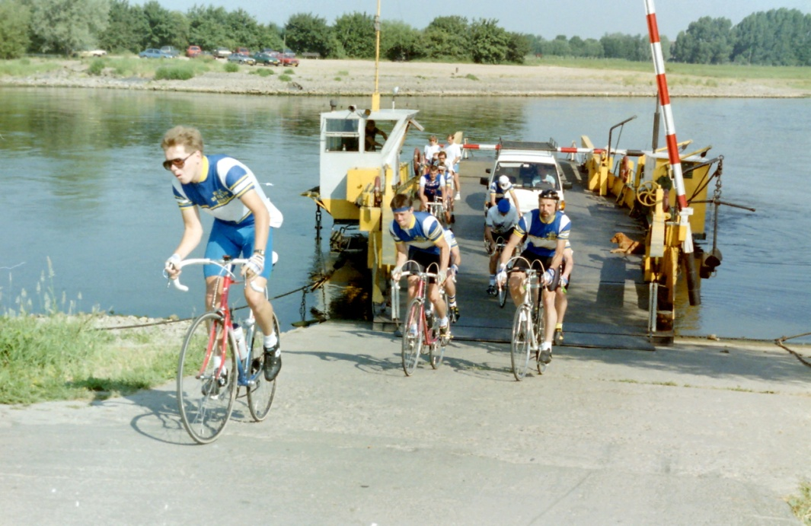
hoogtemeters

Slide 22
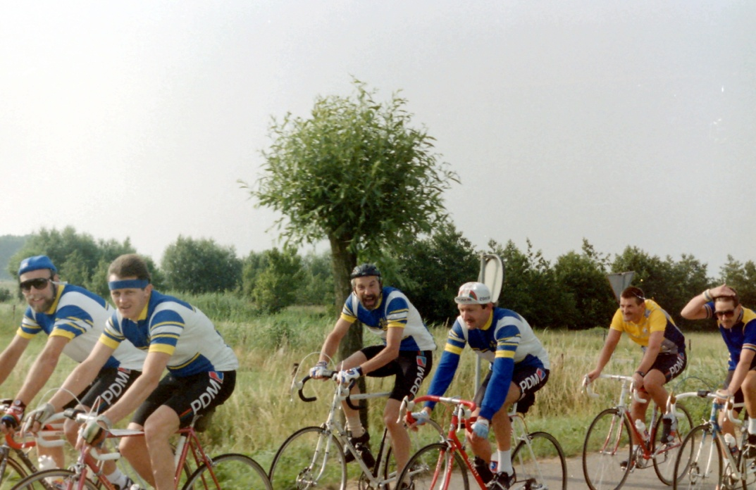
Kopzorg?
hoogtemeters

Slide 23
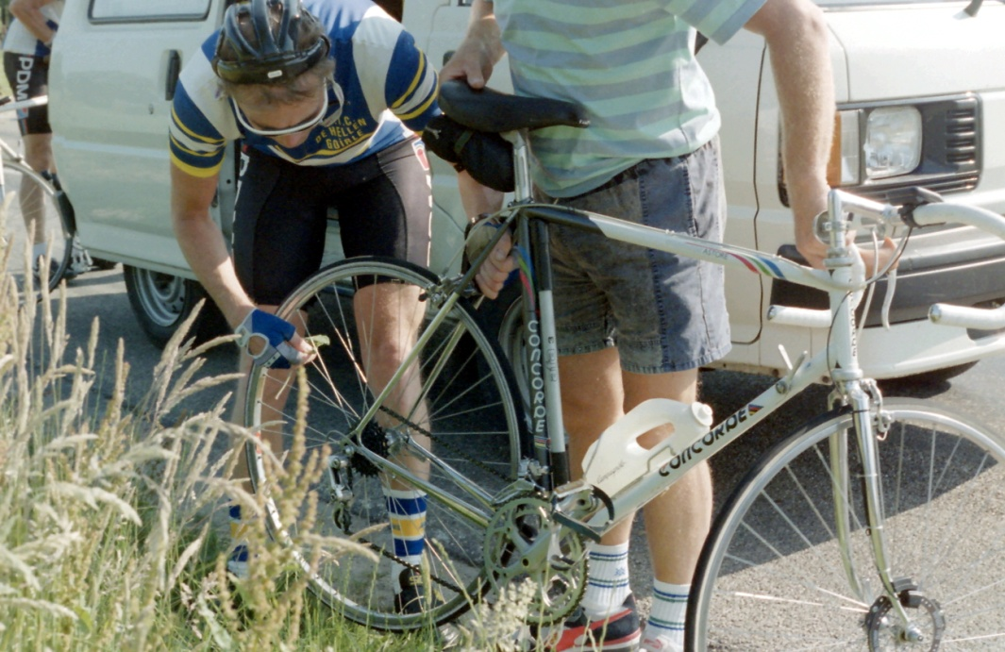
Kopzorg?
hoogtemeters
Elkaar helpen

Slide 24
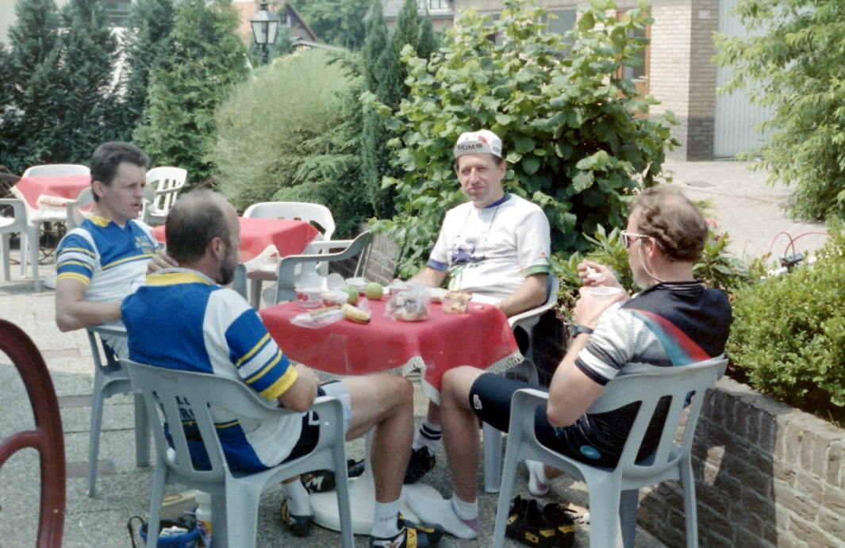
Kopzorg?
hoogtemeters
Riel apart
Elkaar helpen

Slide 25
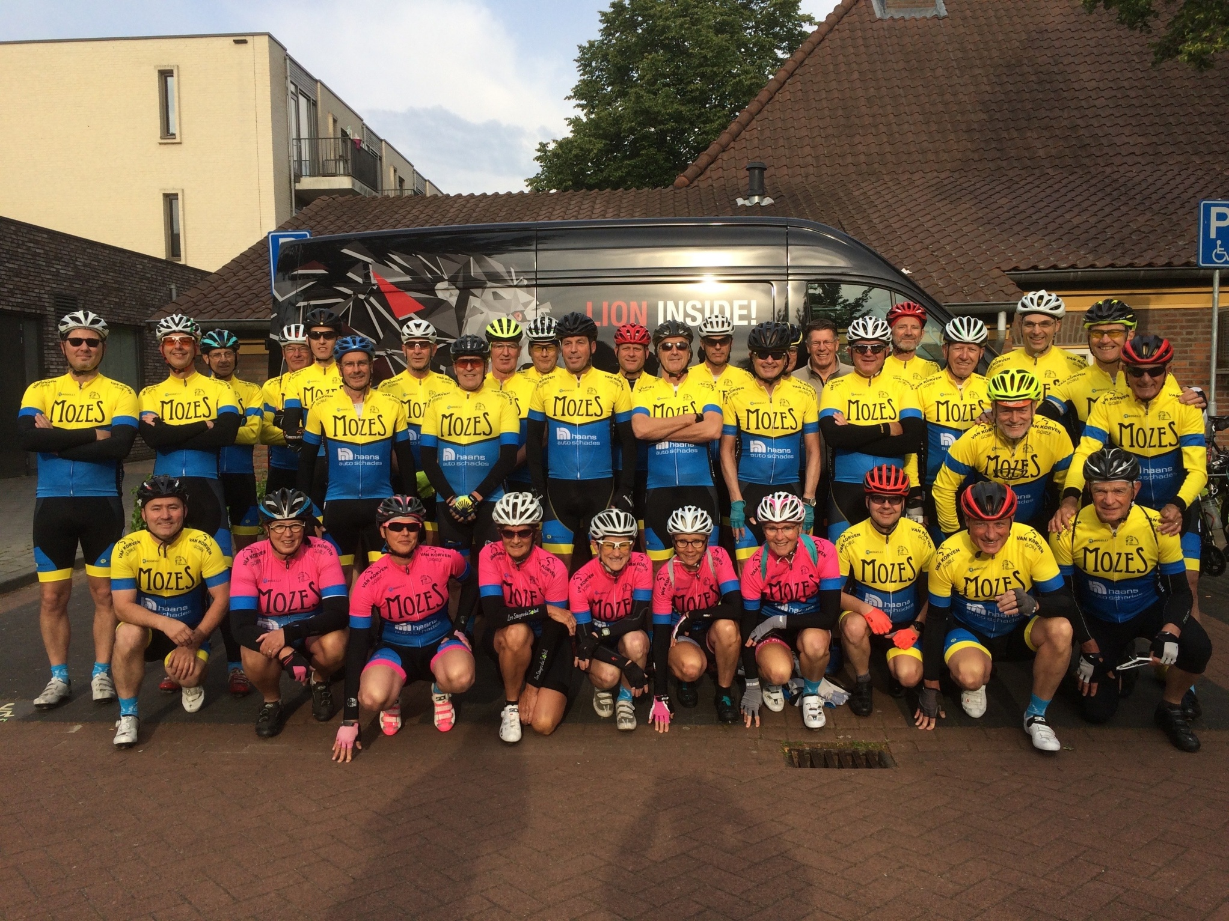
33 deelnemers en 1 chauffeur

Slide 26
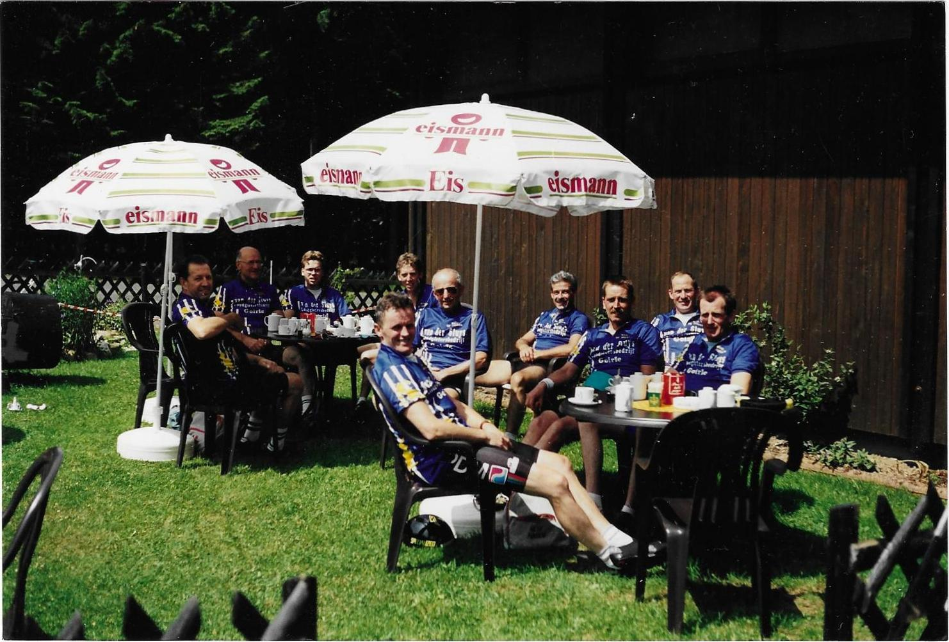
Drie daagse Eifel

Slide 27
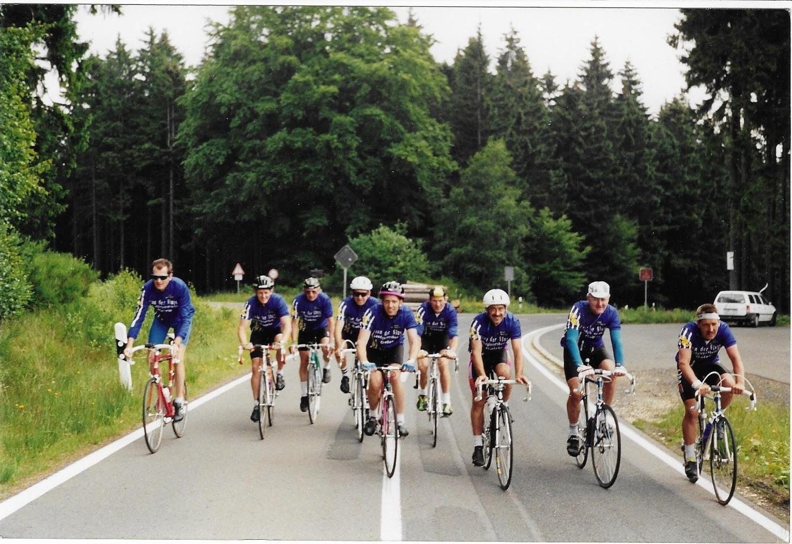
Drie daagse Eifel

Slide 28
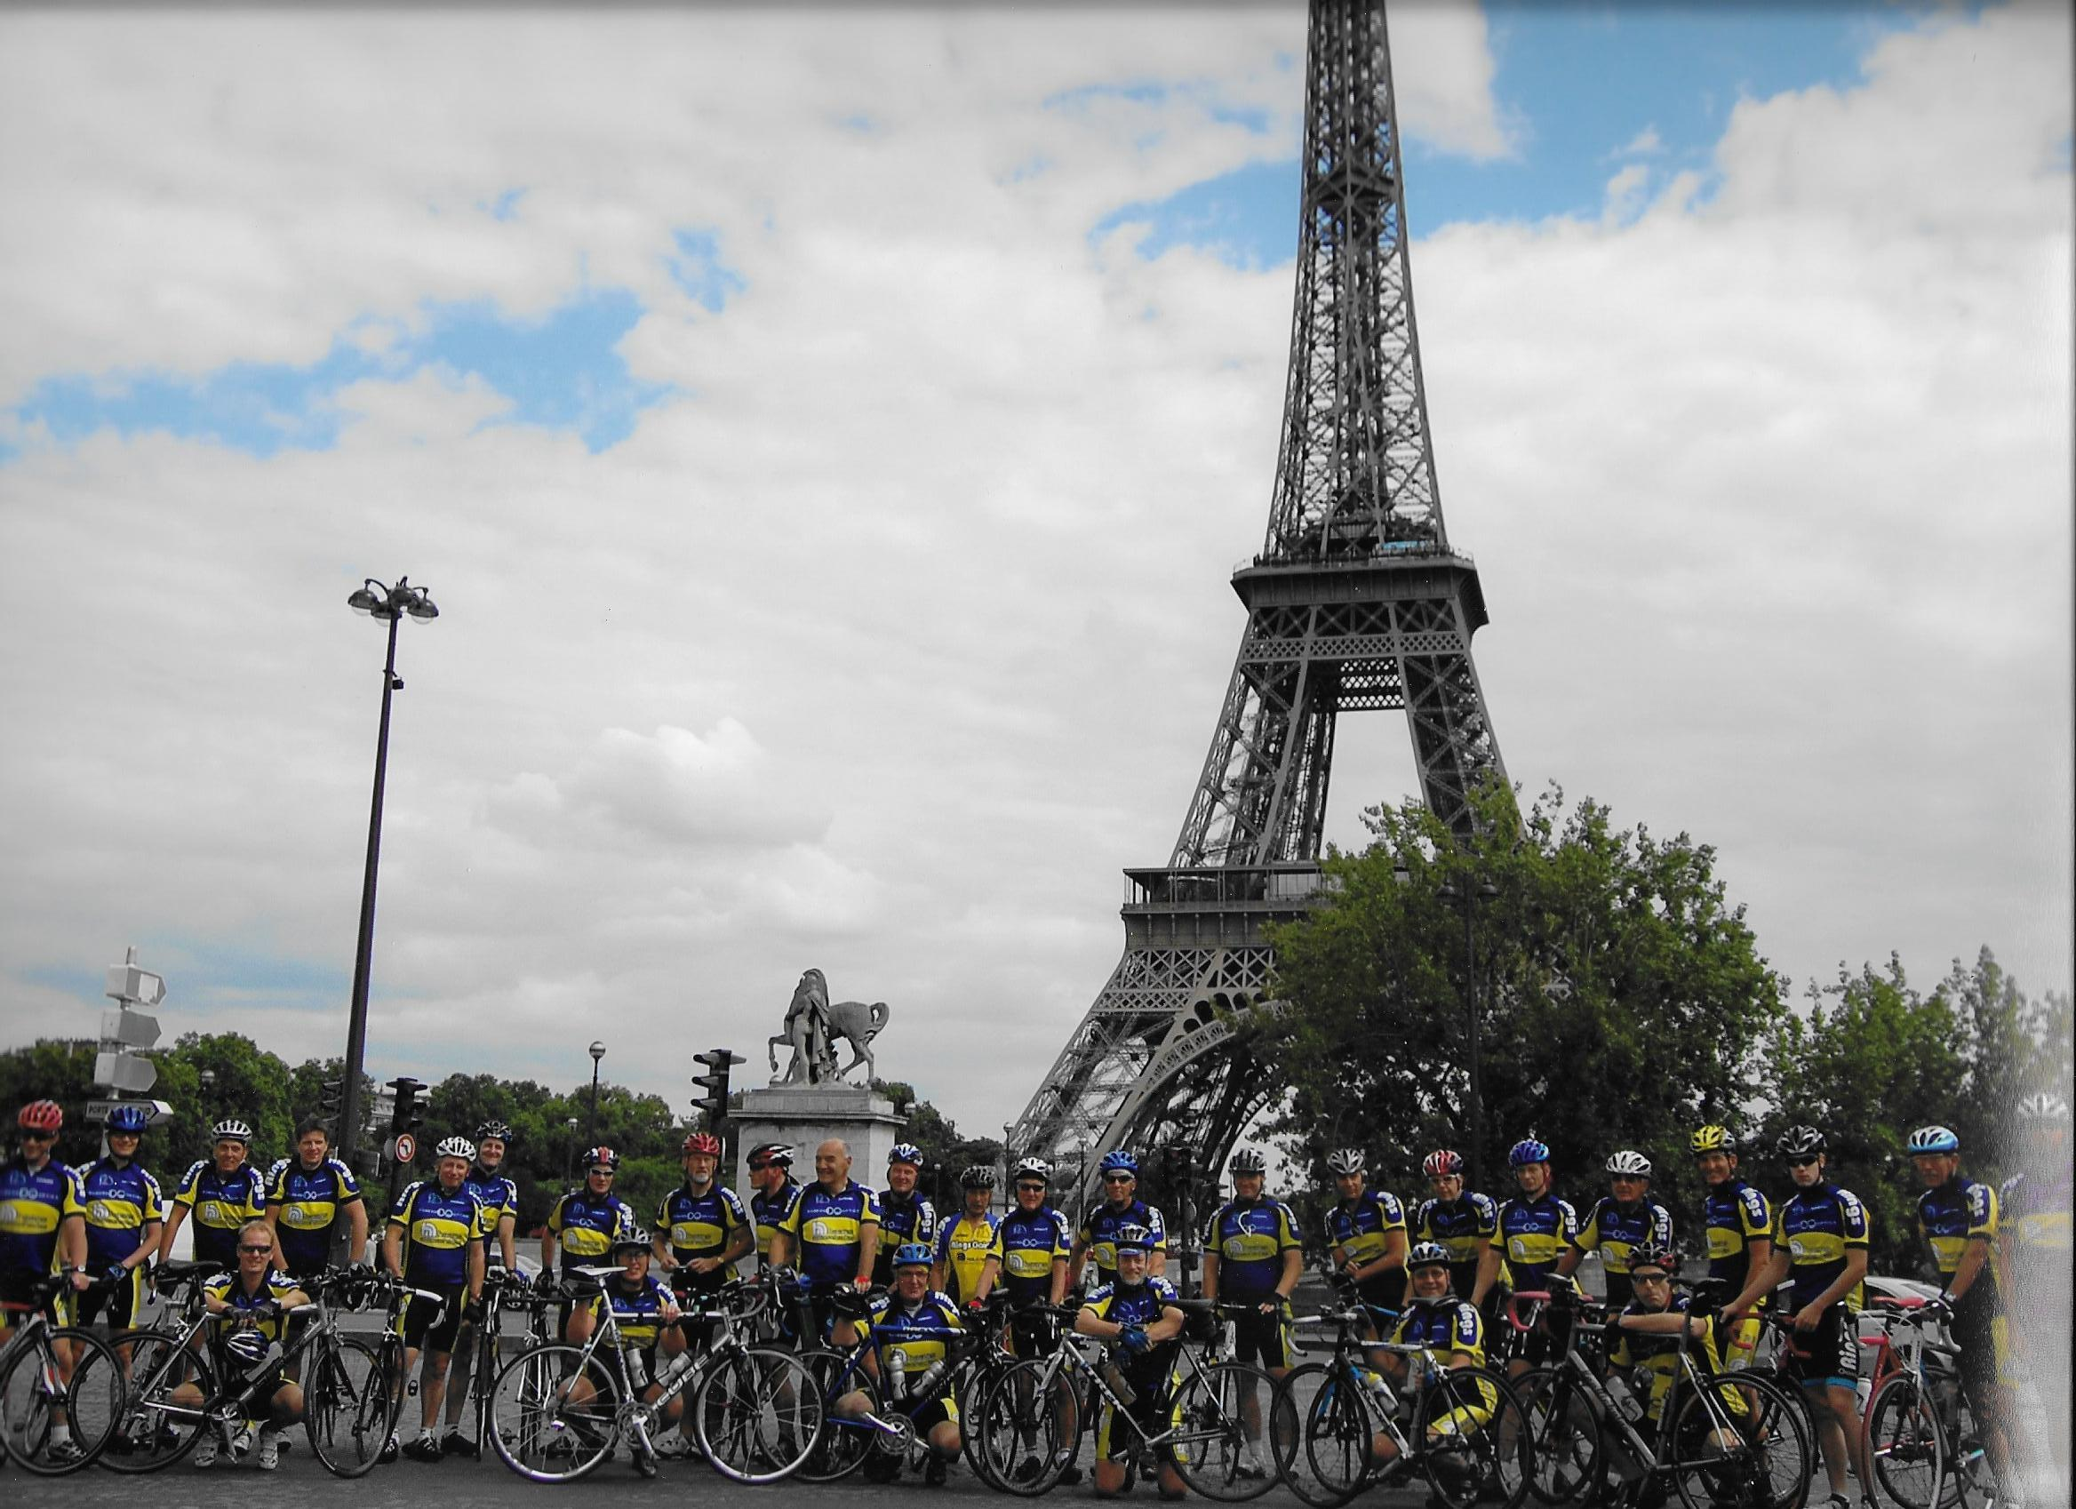
Parijs-Goirle

Slide 29
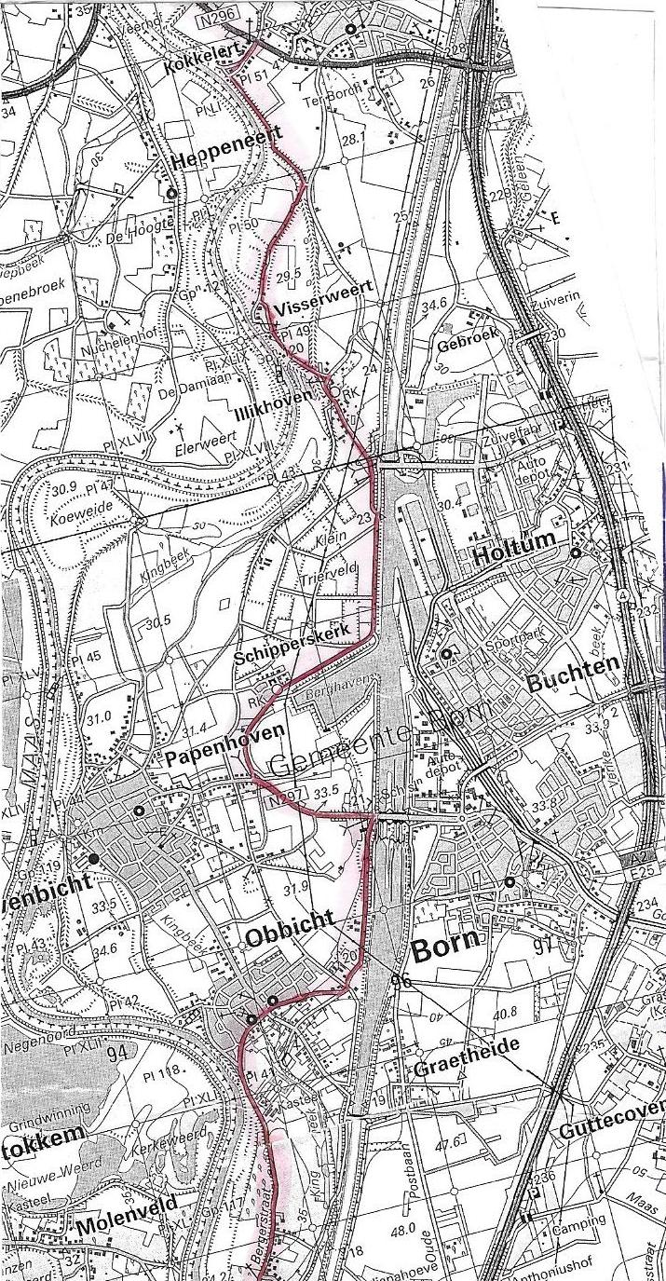
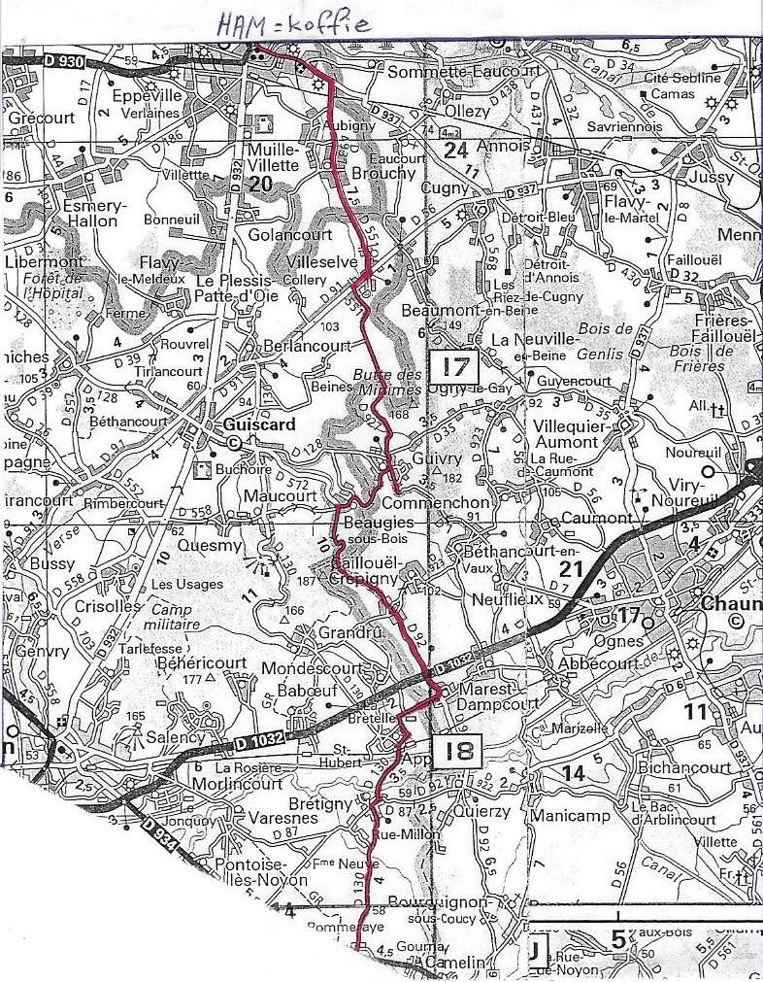

Slide 30
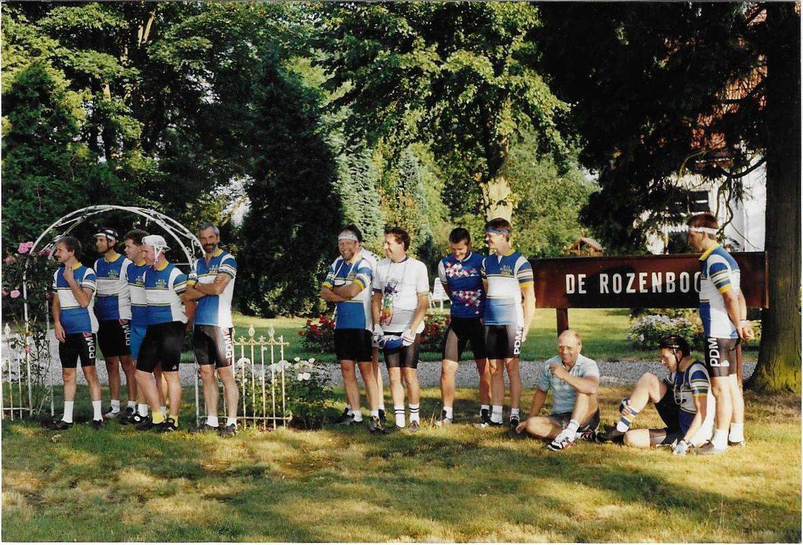
Vierhouten

Slide 31
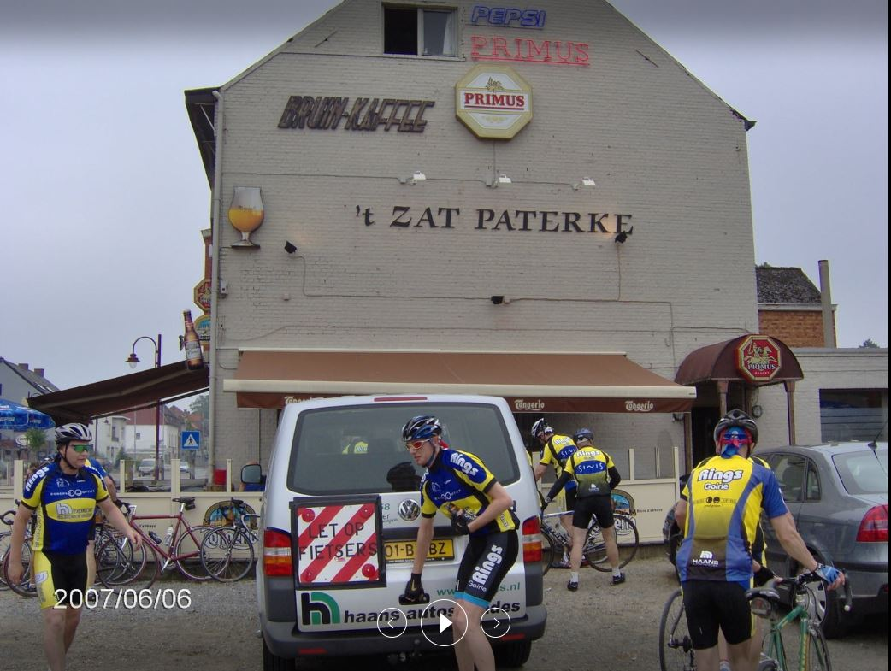
Vierhouten
Namen

Slide 32
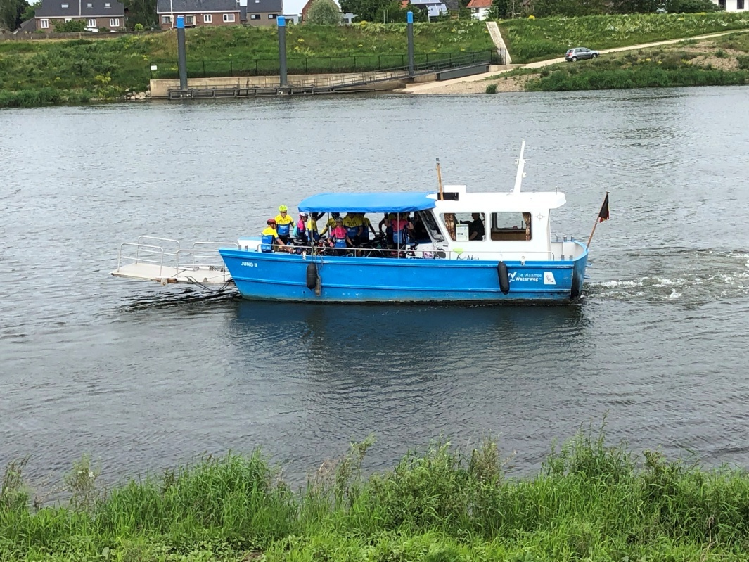
Vierhouten
Namen
Limburg

Slide 33
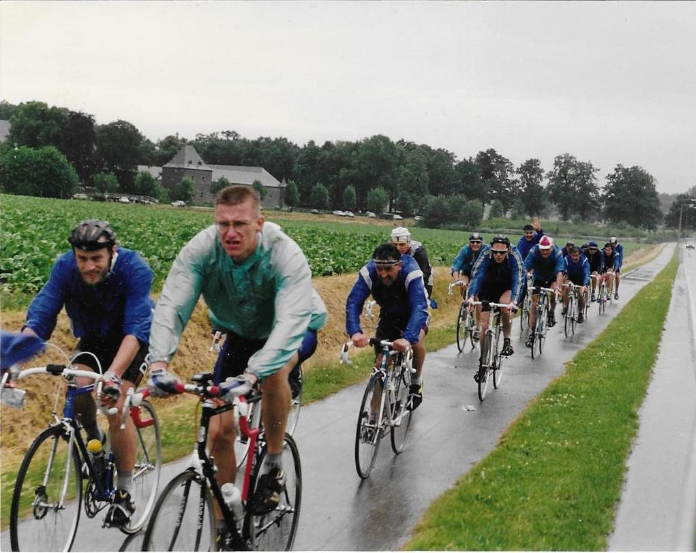
Vierhouten
Namen
Slecht weer
Limburg

Slide 34
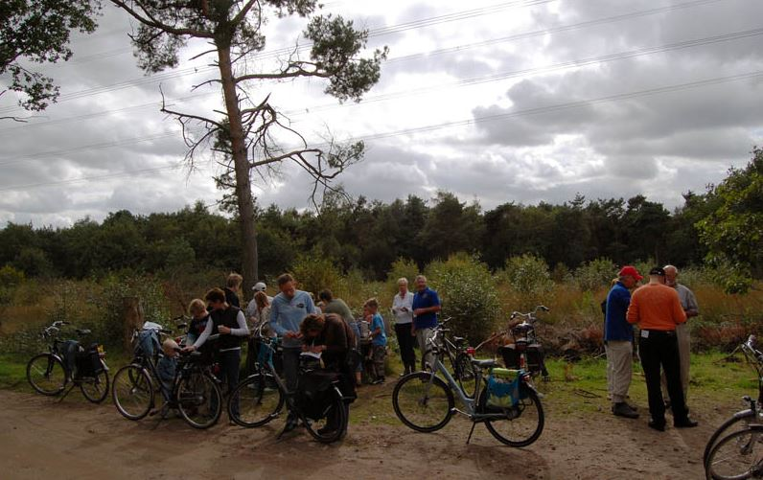
gezinsfietstocht

Slide 35
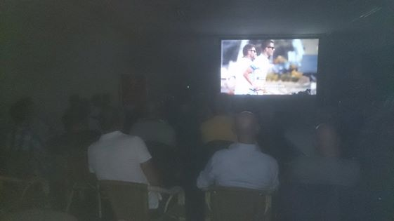
filmavond

Slide 36
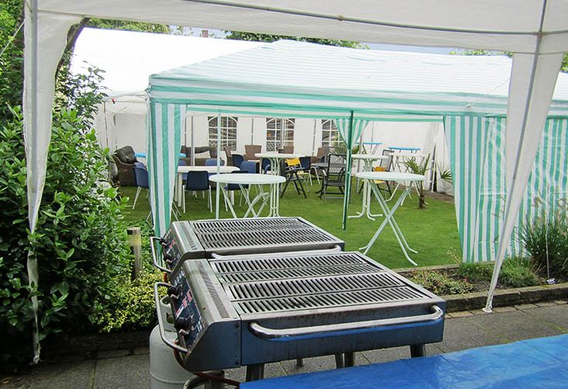
Barbecue

Slide 37
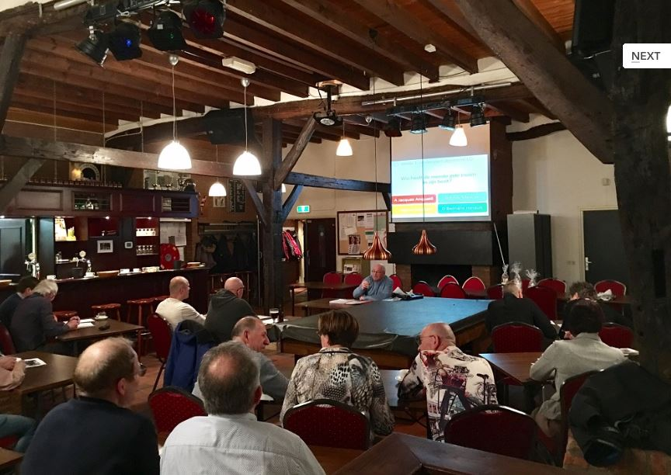
Quiz

Slide 38
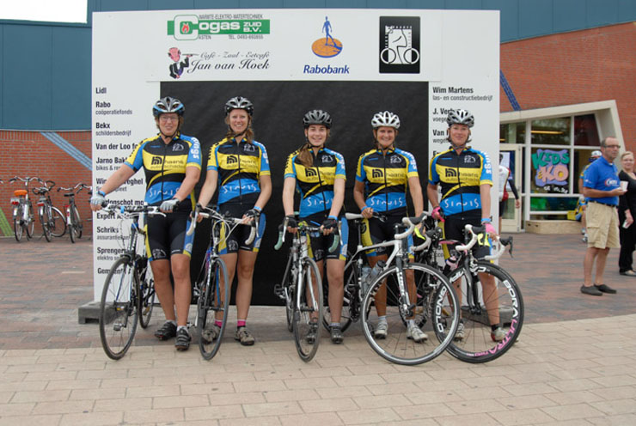
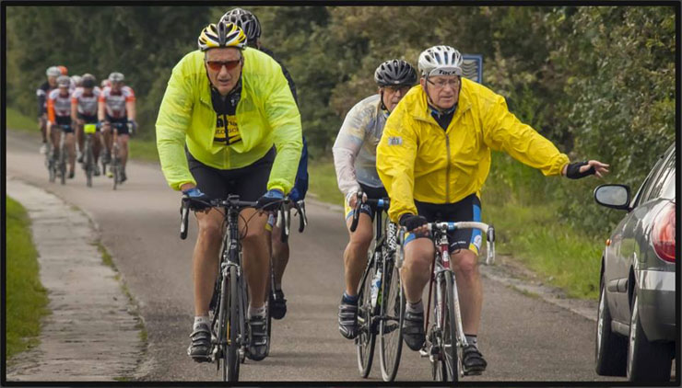
Toerfiets-kampioen-schap

Slide 39
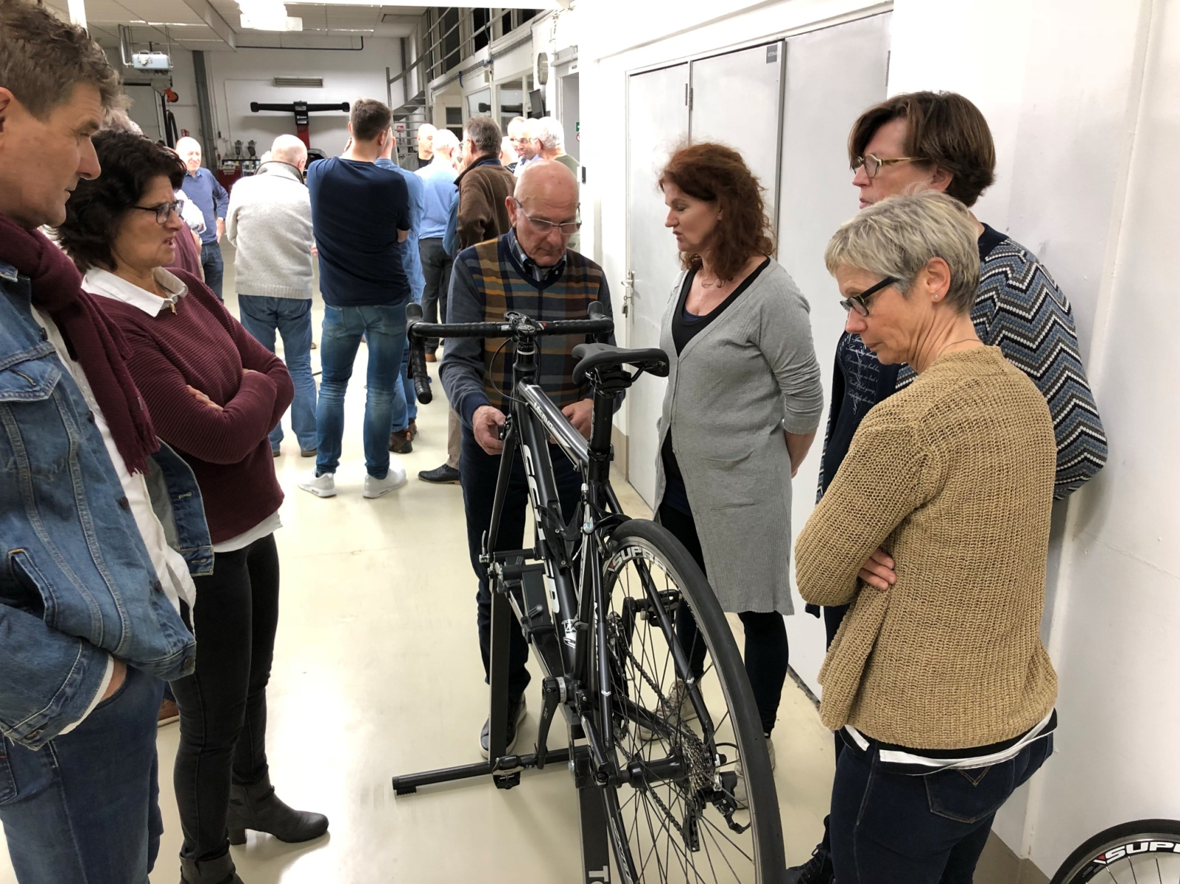
Technische avonden

Slide 40
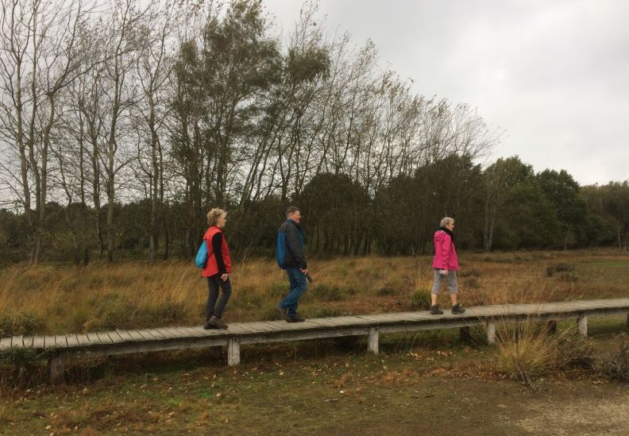
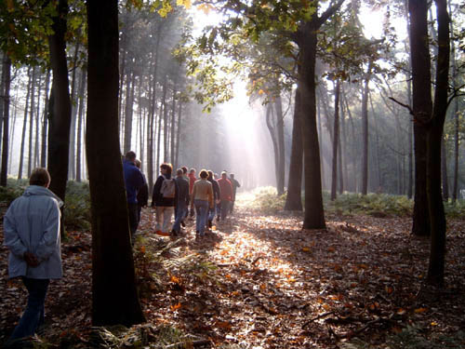
Wandeling

Slide 41
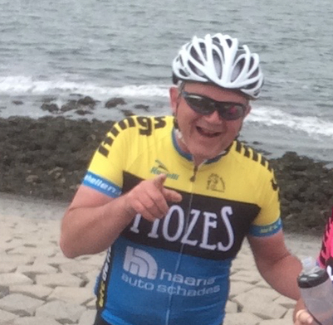
Vrijwilliger van het jaar

Slide 42
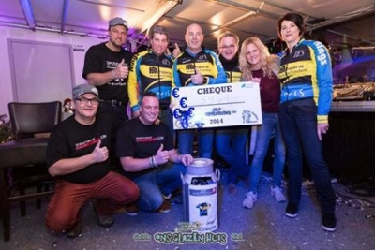
Het Goede Doel: €3969,-

Slide 43
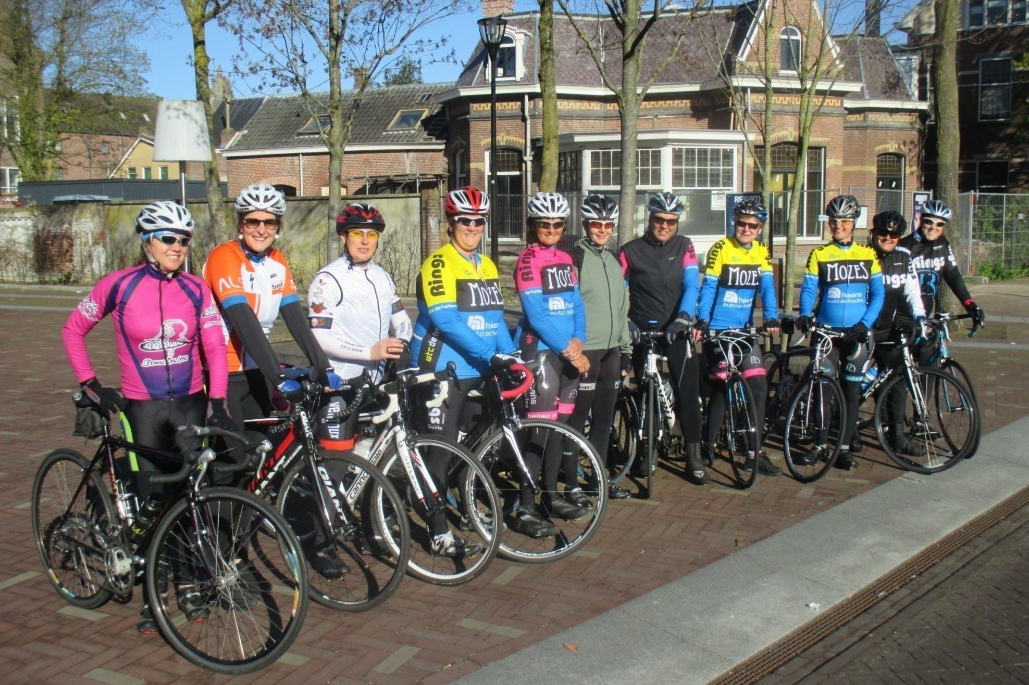
Vrouwendag

Slide 44
Klimclinic: waarheen, waarvoor?

Slide 45

Klimclinic: waarheen, waarvoor?

Slide 46
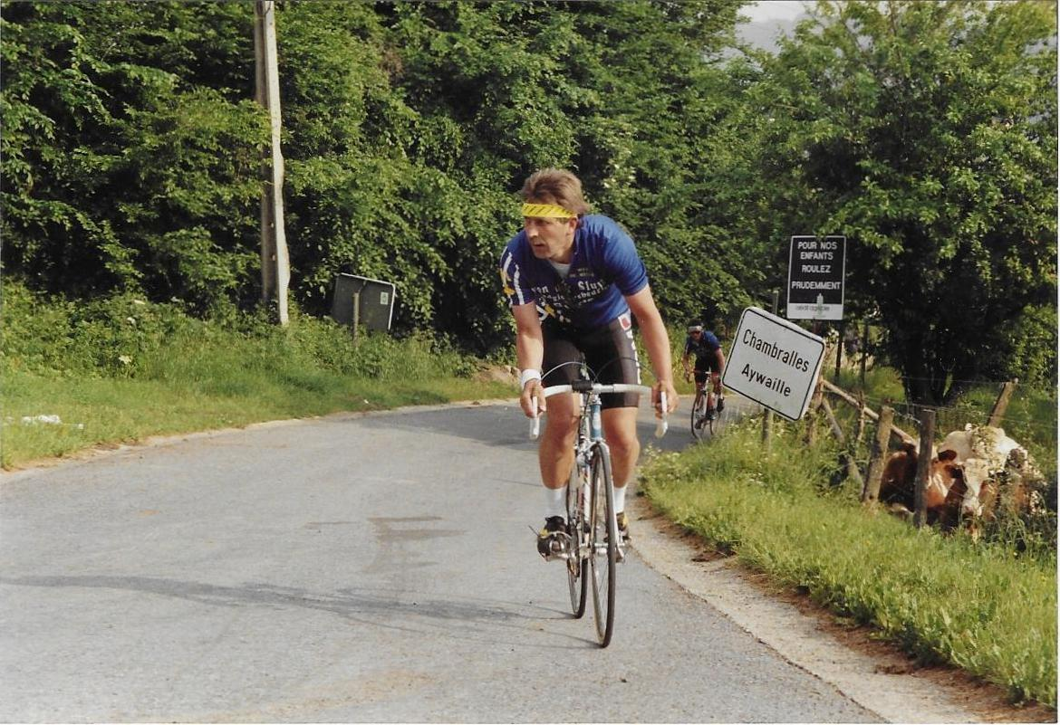
Klimclinic: waarheen, waarvoor?

Slide 47
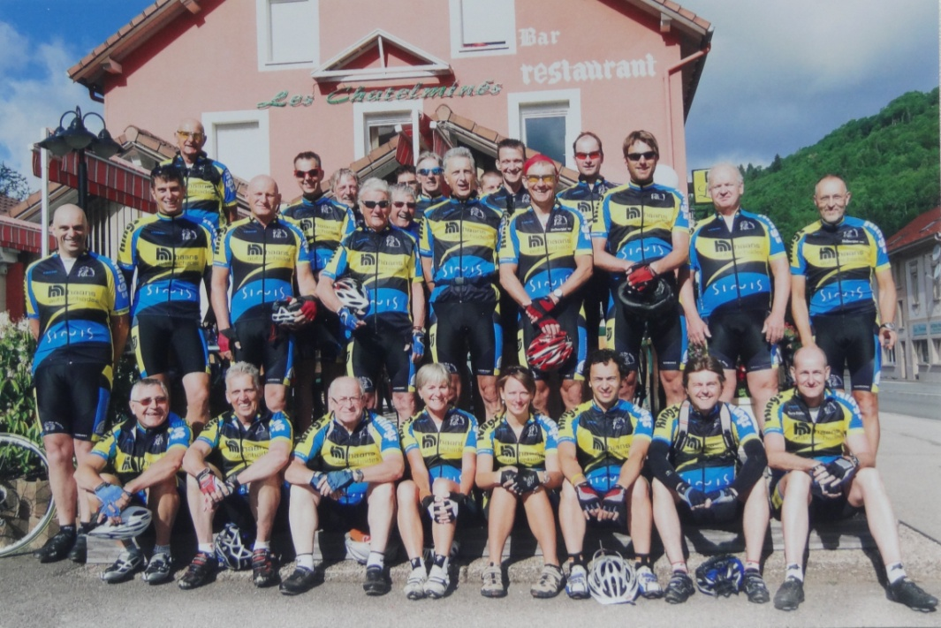
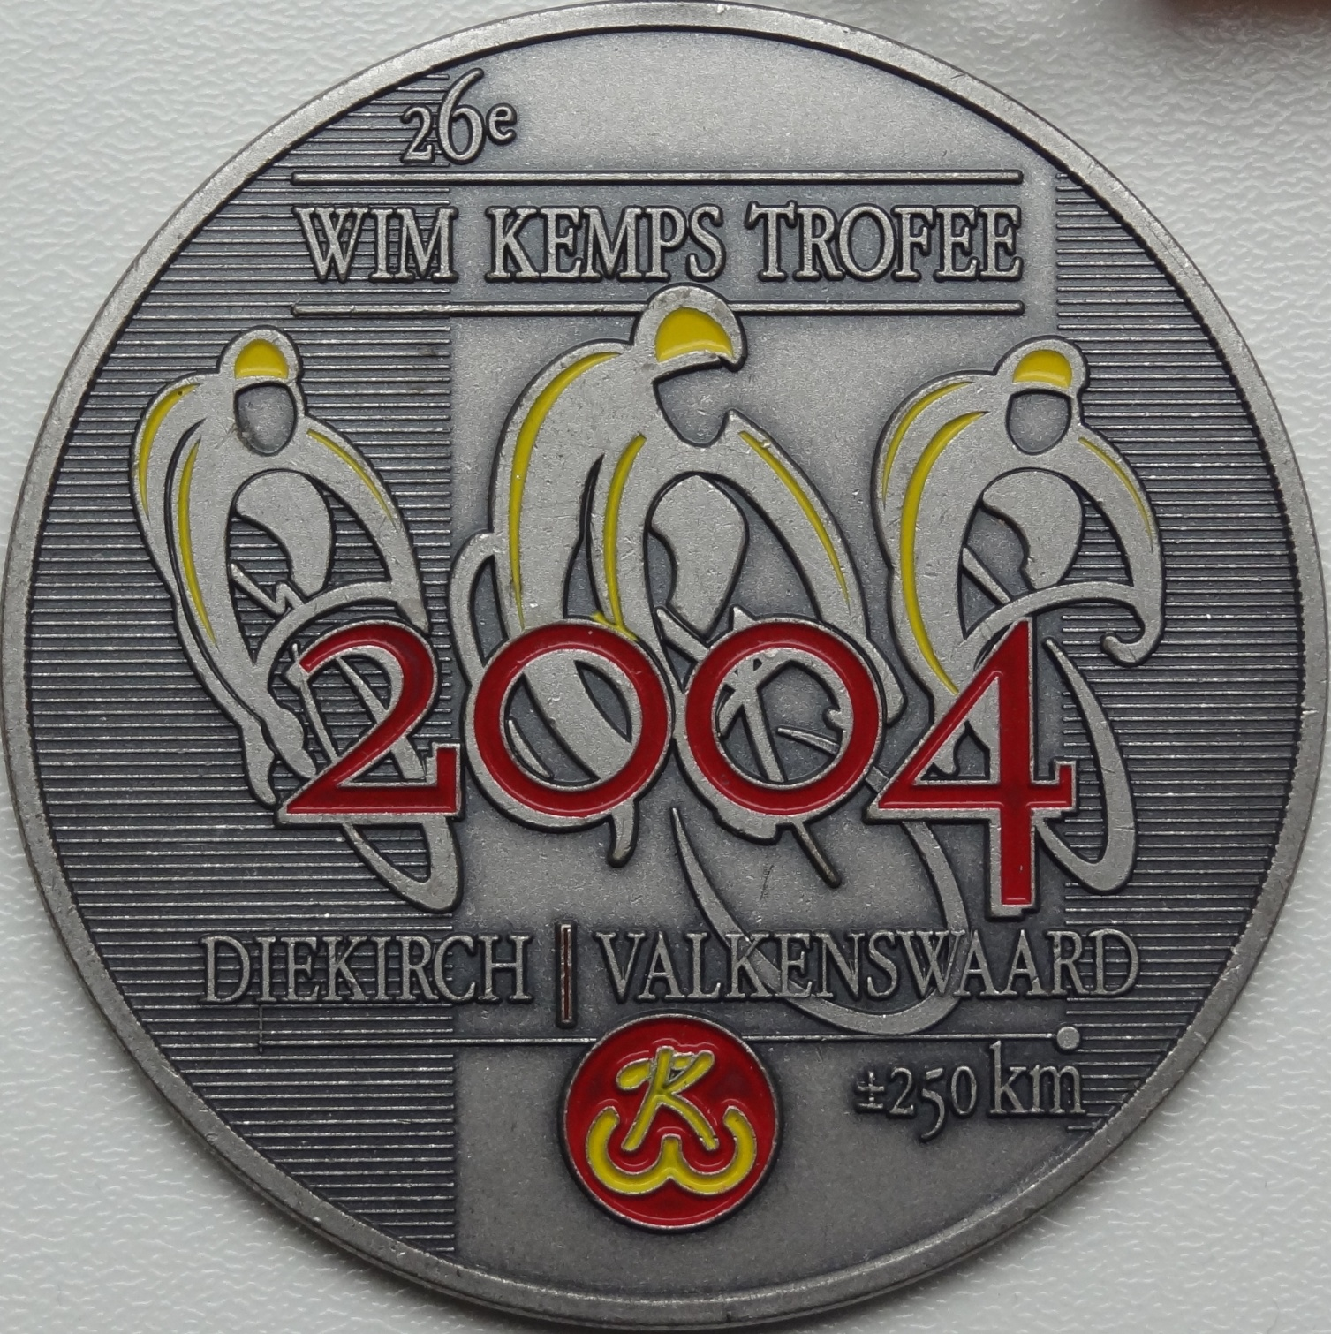
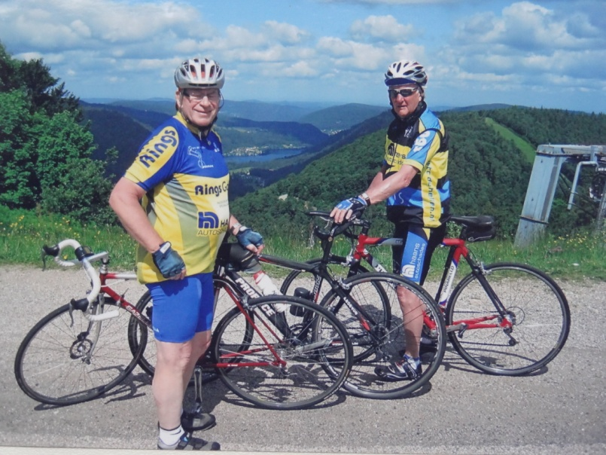

Slide 48
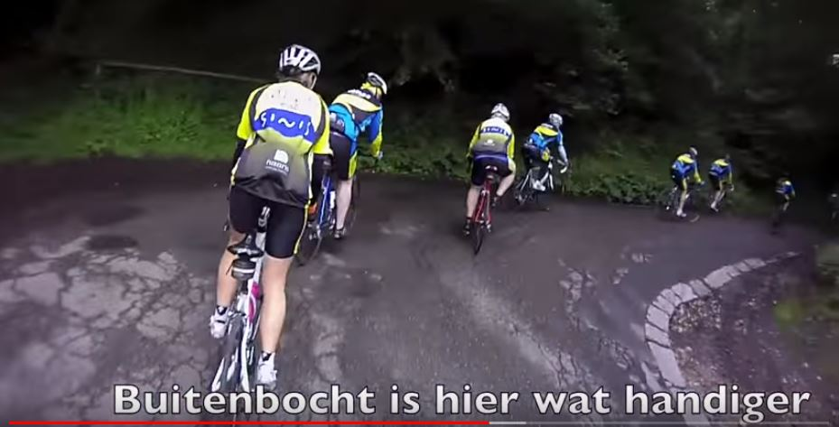

Slide 49


Slide 50

Klimclinic: waarheen, waarvoor?

Slide 51



Slide 52


Slide 53


Slide 54


Slide 55


Slide 56


Slide 57


Slide 58


Slide 59


Slide 60


Slide 61







Slide 62


Slide 63

Onze VTT

Slide 64

Onze VTT

Slide 65

Onze VTT

Slide 66

Onze VTT

Slide 67

Onze VTT

Slide 68

Onze bus

Slide 69

Proost

